Slide 1
Vornoievi diagrami
Liam Mislej, Gal Zakrajšek
Marec, 2022

Slide 2
Uvod
Različni načini
3 algoritmi
Naivni oz brute force
Jump Flood
Delaunay triangulacija
Delaunay triangulacija
Dual končne triangulacije = Vornoievi diagram
Uporabna za računalniško grafiko.

Slide 3
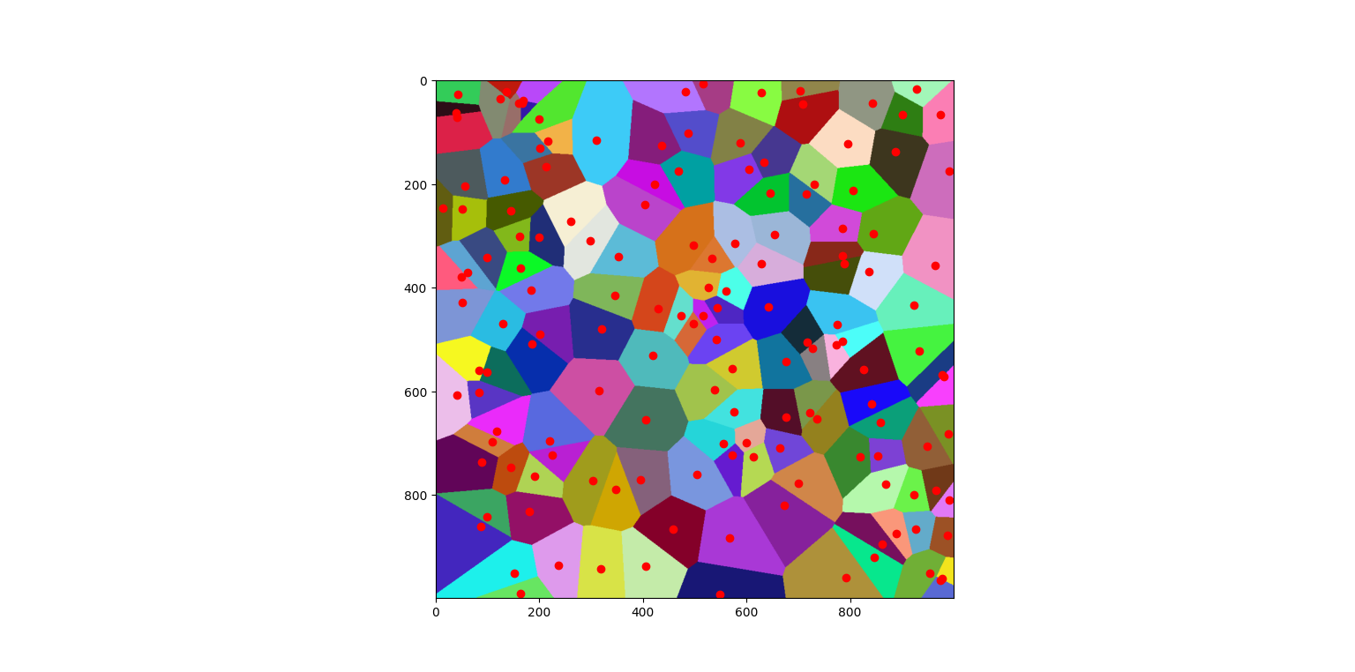

Slide 4
Zgodovina

Slide 5
Naivna metoda
def voronoi_brute_force(semena, velikost):
matrika = list()
for x in range(velikost):
vrsta = list()
for y in range(velikost):
najmanjsa = velikost
najmanjsa_barva = (0, 0, 0)
for barva, koordinate in semena.items():
razdalja = k_ta_razdalja([x, y], koordinate)
if razdalja < najmanjsa:
najmanjsa = razdalja
najmanjsa_barva = barva
vrsta.append(najmanjsa_barva)
matrika.append(vrsta)
return matrika
N x N pikslov
M množica semen
Ideja: Za vsak pixel
poiščemo najbližje seme.
Časovna zahtevnost: O(N^2 * M)

Slide 6
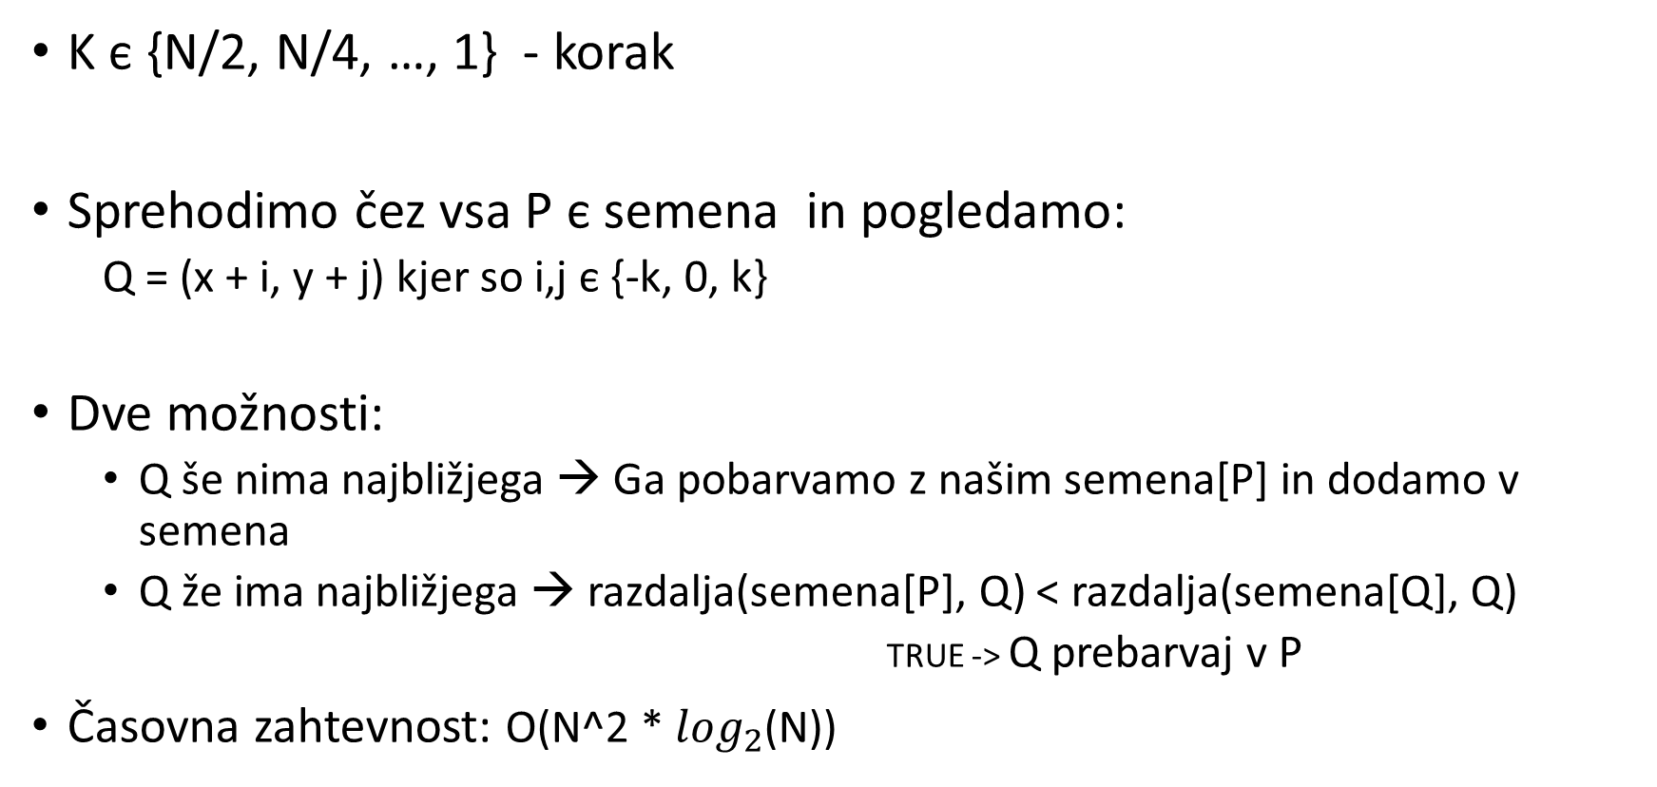
Jump flood
K є {N/2, N/4, …, 1} - korak
Sprehodimo čez vsa P є semena in pogledamo:
Q = (x + i, y + j) kjer so i,j є {-k, 0, k}
Dve možnosti:
Q še nima najbližjega → Ga pobarvamo z našim semena[P] in dodamo v semena
Q že ima najbližjega → razdalja(semena[P], Q) < razdalja(semena[Q], Q)
TRUE -> Q prebarvaj v P
Časovna zahtevnost: O(N^2 * $\log_{2}$(N))

Slide 7
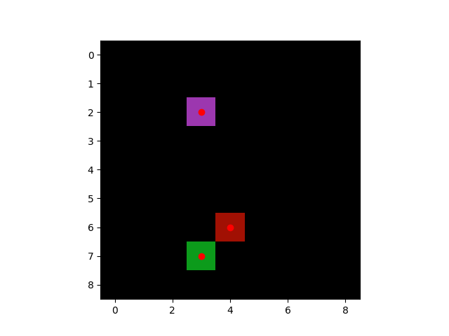
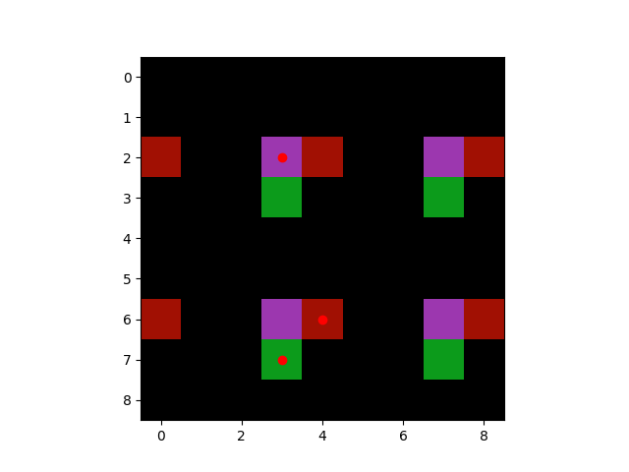
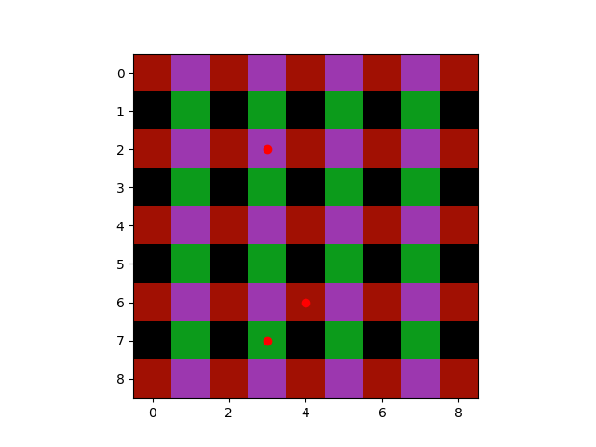
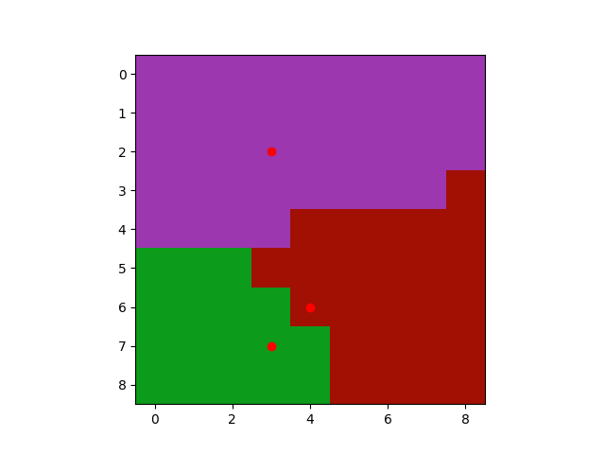

Slide 8
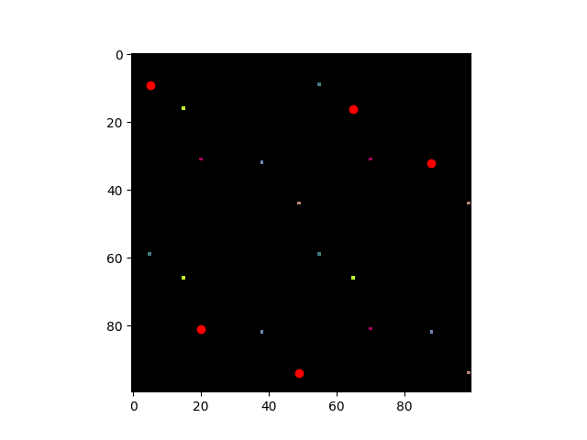
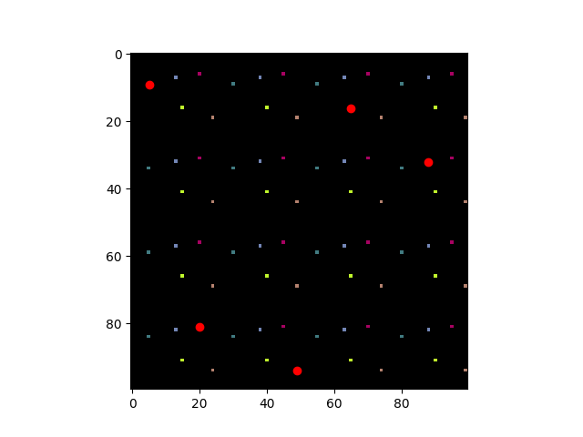
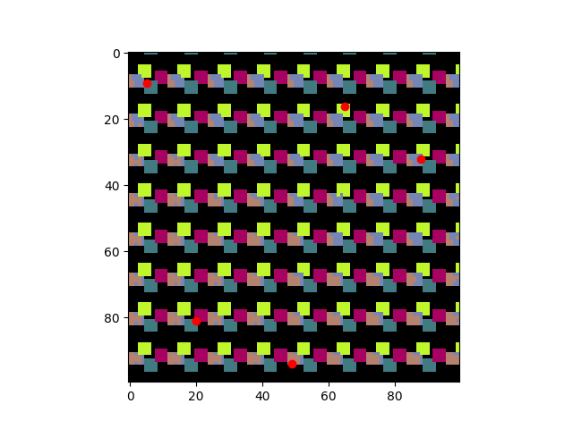
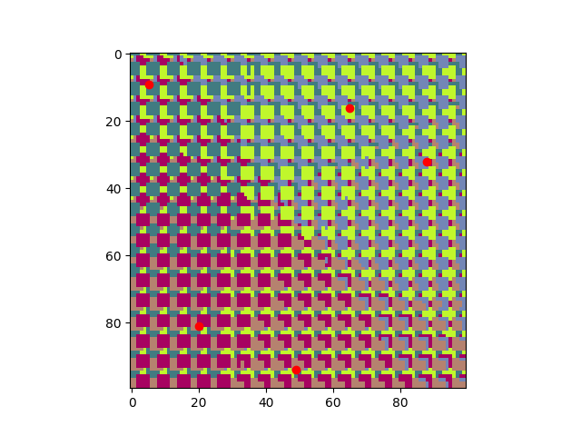
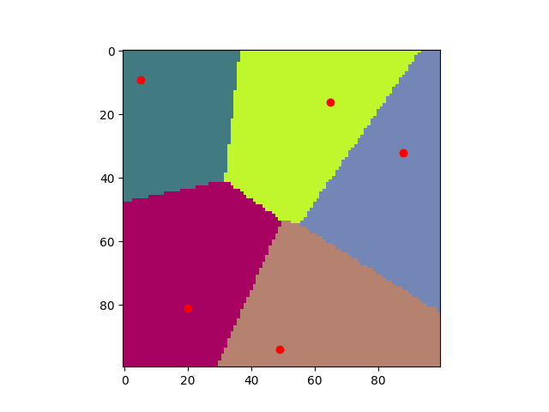

Slide 9
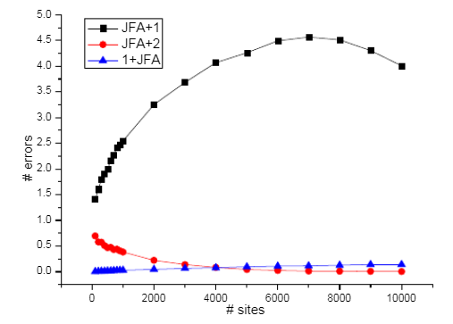
Verzije jump flood algoritma (JFA)
Napake, ki so zanemarljive
JFA + 1 : {N/2, N/4, …, 1, 1}
JFA + 2 : {N/2, N/4, …, 1, 2, 1}
1 + JFA : {1, N/2, N/4, …, 1}
Graf dostopen na: https://www.researchgate.net/publication/4263565_Variants_of_Jump_Flooding_Algorithm_for_Computing_Discrete_Voronoi_Diagrams

Slide 10
Delaunajeva triangulacija
Kaj je in ideja

Slide 11
Delaunajeva triangulacija
Algoritem

Slide 12
Delaunajeva triangulacija
Algoritem

Slide 13
Povezovanje točk

Slide 14
Primeri in zanimivosti

Slide 15
Primeri uporabe
Načrtovanje rasti in razvoja gozdov
Robotika (Načrtovanje poti)
Najbližja pošta, bolnica, …
Iskanje najbližjega telefonskega oddajnika
Melbourne, šolarji samo v najbližjo šolo njihovim domom.
Dinara Kasko, 3D printanje modelčkov za torte

Slide 16
Viri
https://en.wikipedia.org/wiki/Voronoi_diagram (Dostop: 17.03.2022)
https://en.wikipedia.org/wiki/Jump_flooding_algorithm(Dostop: 17.03.2022)
https://www.wikiwand.com/en/Jump_flooding_algorithm (Dostop: 17.03.2022)

